Slide 1
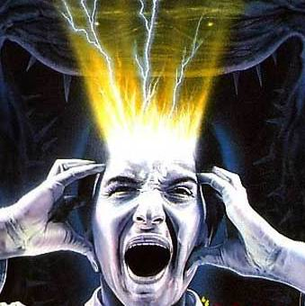
מרגיש עמוס ולחוץ?
ד"ר שרון רחמים, חט"ב זאב הרצליה, תשע"ט
יש מה לעשות...

Slide 2
מתי הייתם לחוצים בפעם האחרונה?

Slide 3
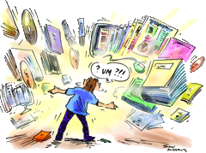
כיצד באות תחושות העומס והלחץ לידי ביטוי?
חישבו על אירוע במהלכו הרגשתם תחושת עומס או לחץ - מה הרגשתם?
מה עבר לכם בראש? (צטטו מחשבות)
איך פעלתם?

Slide 4
מהן הסיבות לתחושות העומס והלחץ?
גורמים אובייקטיביים - לא תלויים בי
גורמים סובייקטיביים - תלויים בי
גורמים חיצוניים / גורמים פנימיים

Slide 6
ביטויים לתחושות עומס ולחץ
גופני - דפיקות לב מואצות, לחץ בחזה, כאבי בטן, בחילות, שלשולים ועוד.
רגשי - פחד, תסכול, אכזבה, קנאה, כעס ייאוש.
חשיבתי - אבוד ריכוז, בלבול ,שכחה, אי הבנה, בלק-אאוט ומחשבות שליליות המדאיגות ומטרידות.
התנהגותי - דחיינות, התחמקות ממטלות, רמאות ועוד.

Slide 7
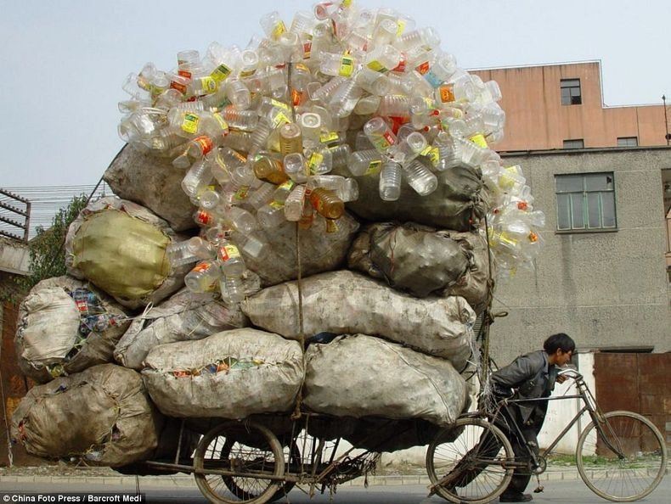
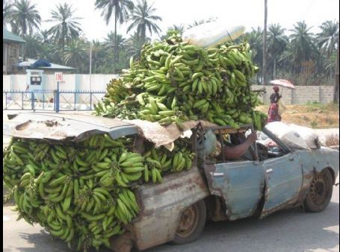
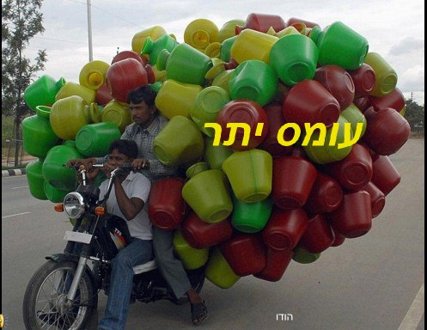
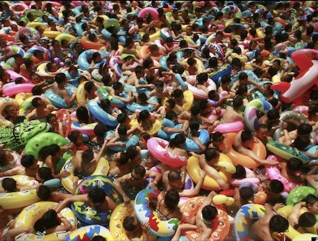
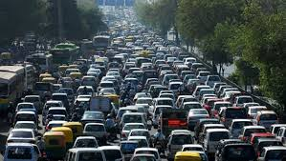
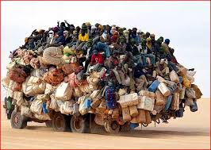

Slide 8
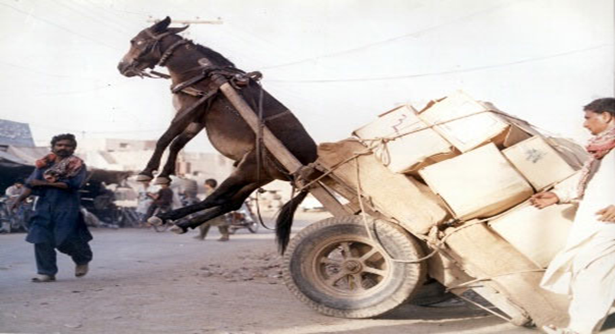
מה עשויות להיות התוצאות של תחושות העומס והלחץ ?

Slide 9
תחושות עומס ולחץ
רגשי
פיזי
גם כשמדובר בדברים טובים הם עדיין מציפים.
האדרנלין זורם, המשימות נערמות בראש, לעתים מרוב עומס לא תמיד יודעים מה לעשות קודם… לפעמים לא עושים… לפעמים לוקחים אחריות ולפעמים מאשימים את כל העולם...

Slide 10
שינוי פרספקטיבה – איך להפוך את הלחץ לחבר?
סרטון TED
6:46- 9:32

